Slide 1
사용된 Class
Main
InputClass
RunExchange
OutputClass
ConstValueClass
+
6. FileStringGetter
InputClass
Main
RunExchange
OutputClass
ConstValueClass

Slide 2
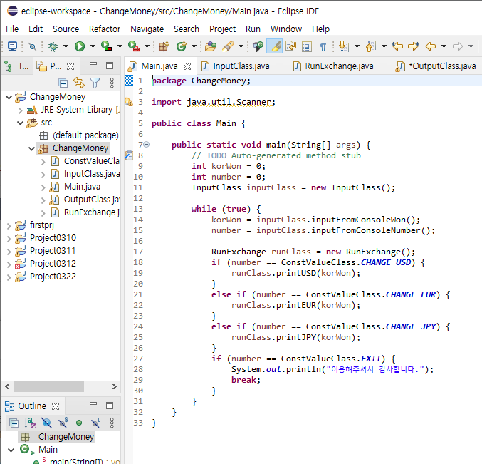
1. Main
while문 안에 inputClass 불러오기
if문 안에 RunExchange 불러오기
각 number 값은 ConstValueClass에서 불러오기

Slide 3
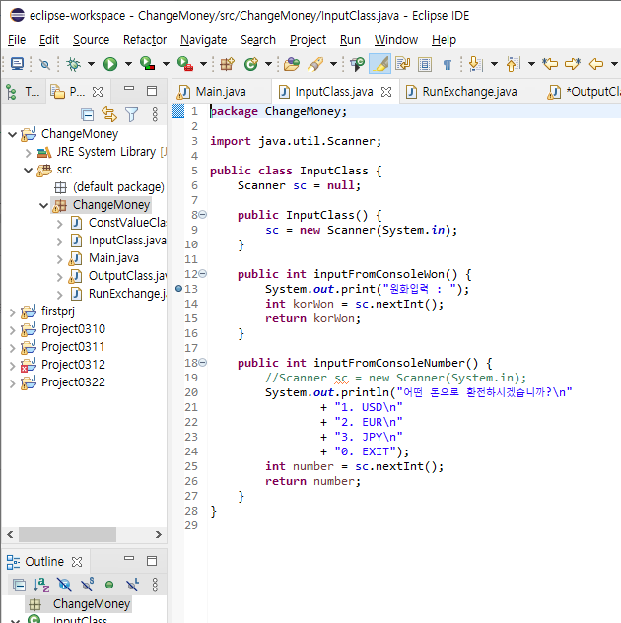
2. InputClass
원화 입력 Method
환전 종류 출력 Method

Slide 4
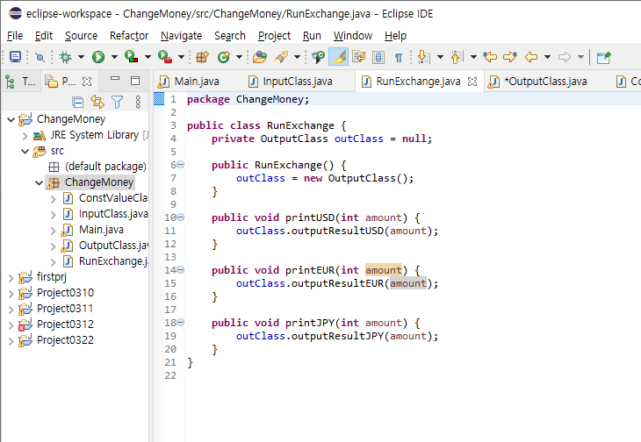
3. RunExchange
OutputClass에서 각 화폐 별
환전결과, 거스름돈, 환전 후 보유화폐 수량 확인하는 매소드 불러옴

Slide 5
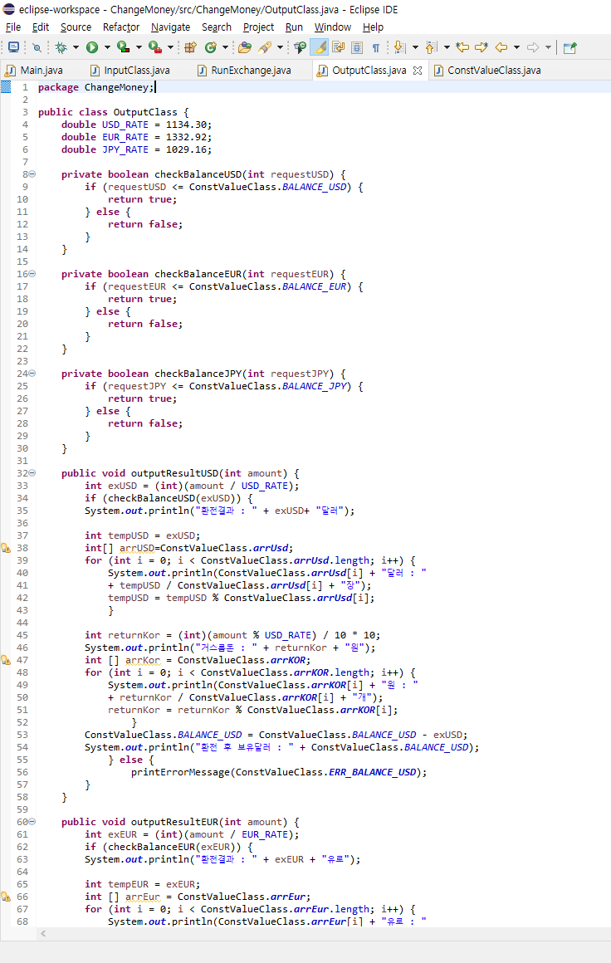
4. OutputClass
OutputClass에서 각 화폐 별
환전결과, 거스름돈, 환전 후 보유화폐 수량 확인하는 매소드 불러옴
USD 환전결과 출력 +
for문 활용하여 USD 각 지폐 별로 환전되는 개수 출력
거스름돈 결과 출력 +
for문 활용하여 USD 각 지폐 별로 환전되는 개수 출력
전체 USD 외환보유율에서 환전한 값 차감 후 출력
환전한 금액 > 외환보유율인 경우, printErrorMessage 매소드 출력

Slide 6
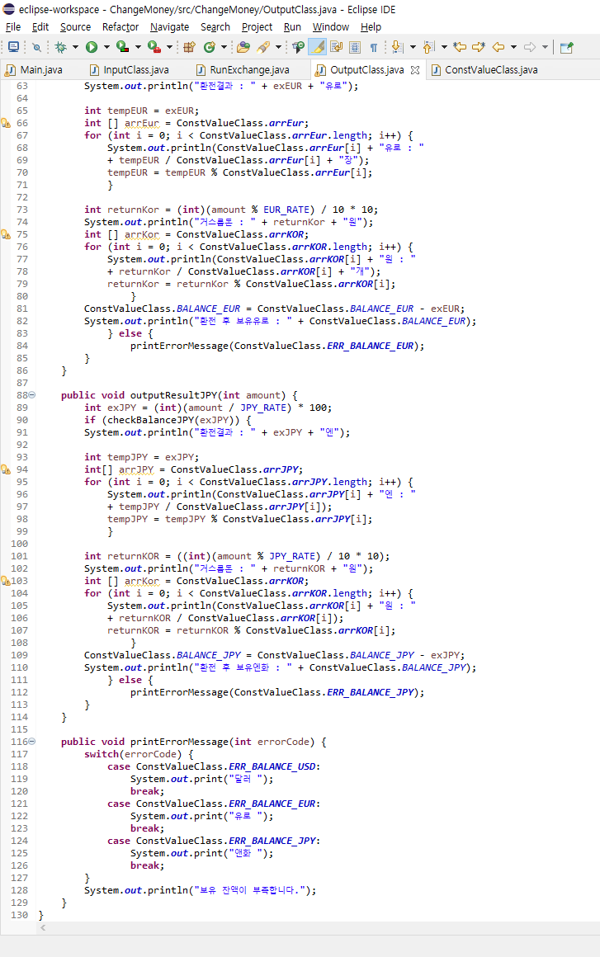
4. OutputClass
USD와 동일하게 EUR도 같은 방식으로 출력
USD와 동일하게 JPY도 같은 방식으로 출력
환전한 금액 > 외환보유율인 경우 해당 매소드 출력
각 케이스 별로 ConstValueClass에 지정된 상수 불러와서
달러 별로 해당 케이스 출력

Slide 7
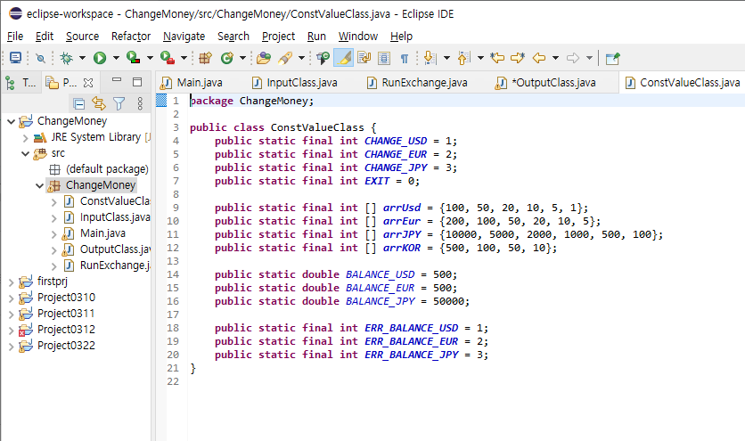
5. ConstValueClass
final값으로 지정한 상수들을 하나의 Class에 지정 후
각 Class에서 호출하여 사용
Main Class if문에서 숫자 선택 시 사용되는 상수
OutputClass에서 각각 환전되는 지폐종류 배열
각 화폐 별 외환보유율
OutputClass에서 외환보유율 초과시 사용되는 상수

Slide 8
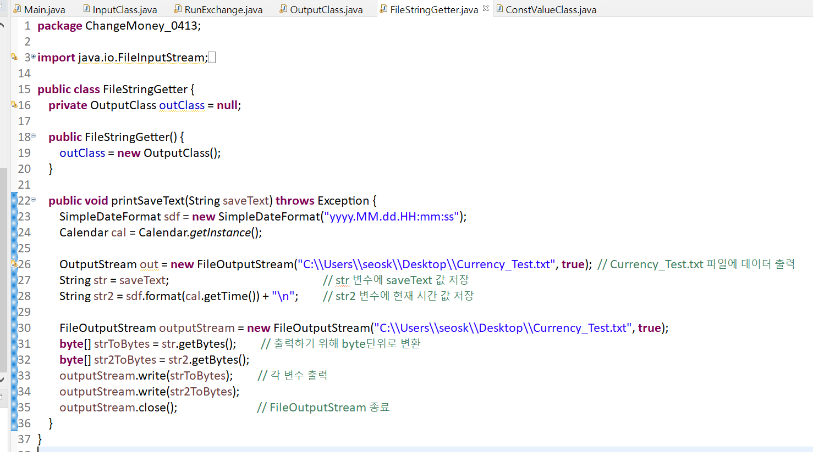
파일 입출력
FileStringGetter Class
파일 출력할 클래스 생성
데이터를 따로 입력하지 않기 때문에 OutputStream만 사용
.write 사용하여 변수 출력

Slide 9
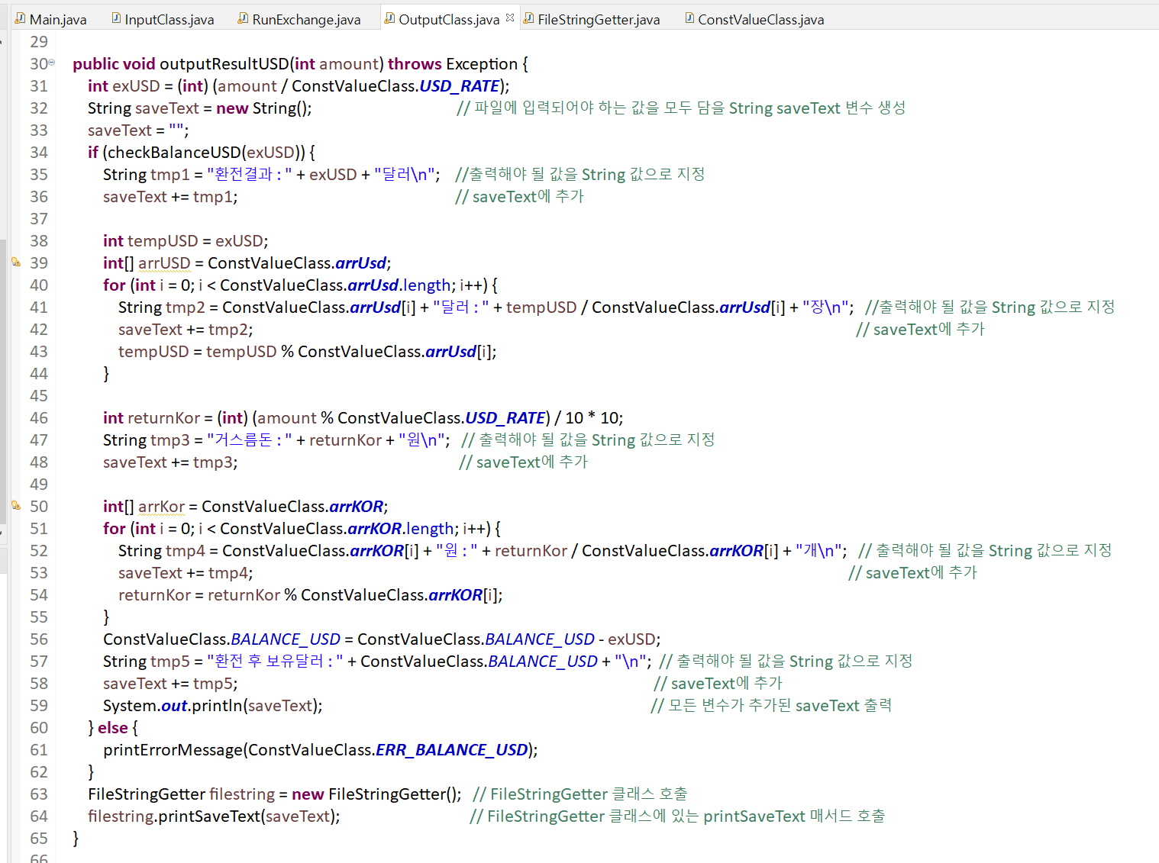
파일 입출력
OutputClass에 출력되는 변수들이 지정되어 있어서 해당 Class 활용
String 타입의 saveText 변수 선언
=> 해당 변수에 출력 되는 변수들 모두 추가
saveText를 FileStringGetter Class 호출하여 출력할 값으로 설정
outputResultUSD, outputResultEUR, outputResultJPY,
printErrorMessage 매서드에 해당 변수값 모두 추가

Slide 10
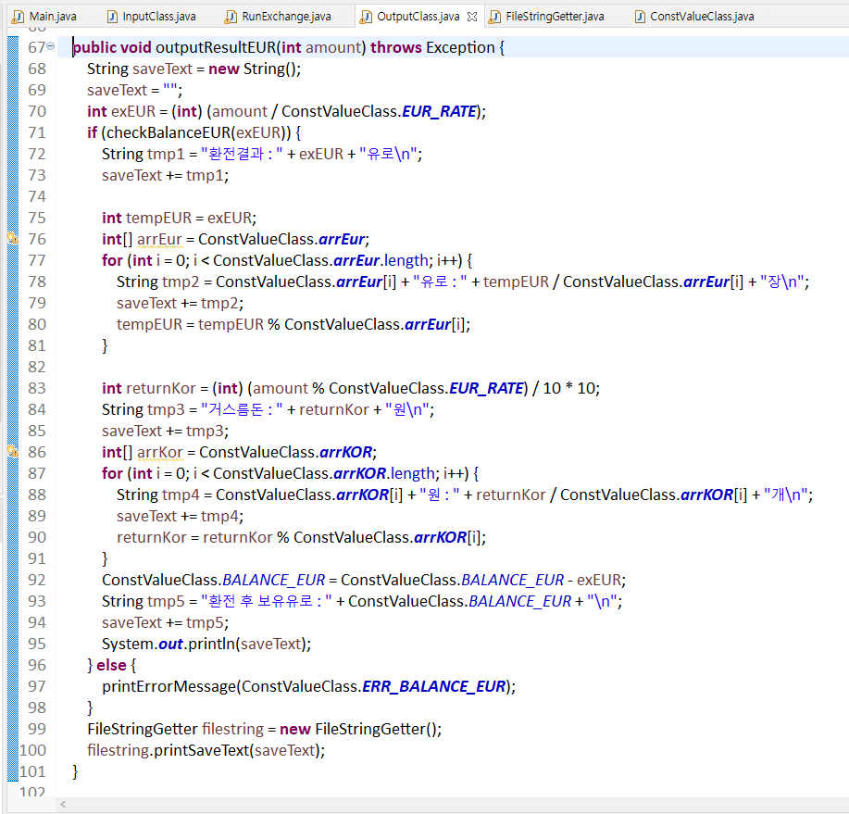
파일 입출력

Slide 11
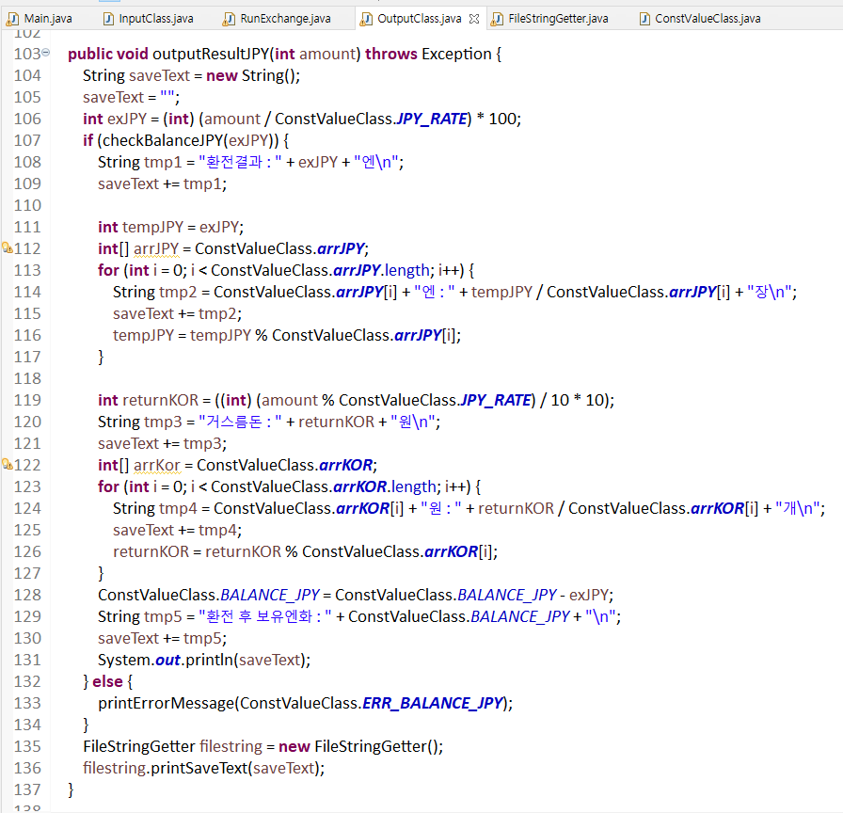
파일 입출력

Slide 12
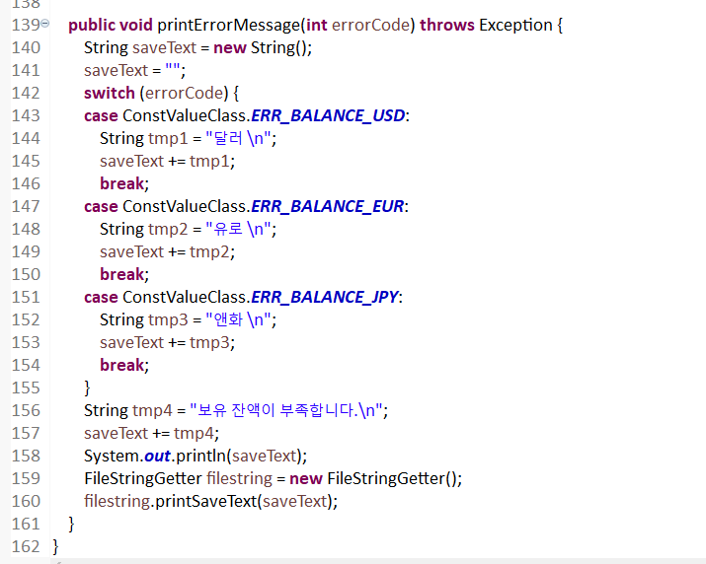
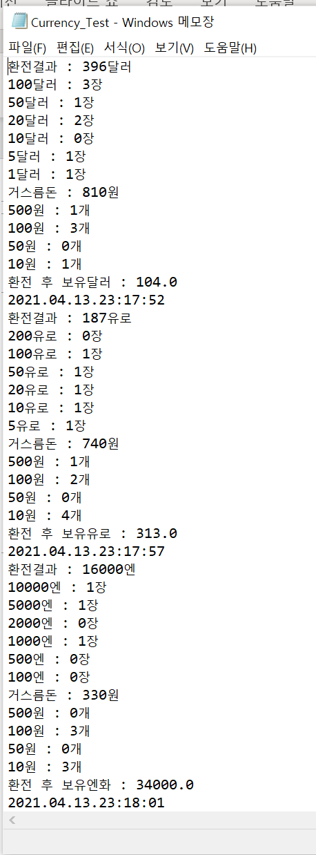
파일 입출력

